Slide 1
מערכת שידורים לאומית

Slide 2
נושא: לחץ
חלק א – מודל הגירויים
פסיכולוגיה לכיתות י – י"ב
כתיבה ועריכת מצגת: טל גבאי
מורה: טל גבאי

Slide 3

מה נלמד היום בשיעור?
יש 3 מודלים שמסבירים לחץ:
  מודל התגובות (שיעור קודם)
  מודל הגירויים ללחץ.
  מודל האינטראקציה ללחץ.
בשיעור שלנו היום
נלמד בחלק א – את מודל הגירויים
ובחלק ב של השיעור את מודל האינטראקציה

Slide 4
מודל הגירויים
הנחת יסוד
מהו גירוי?
גירוי (לטינית) Stimulus,
גירוי כל שינוי שניתן לחִישה או לזיהוי בסביבה הפיזיולוגית של האורגניזם.
רוב הגירויים באים מהסביבה, אך יש גם גירויים אשר מופיעים בתוך האורגניזם.
כלומר, מקורם של הגירויים יכול להיות חיצוני או פנימי.
ההנחה המרכזית של מודל הגירויים
היא שגירויים מסוימים יוצרים
לחץ אצל רוב בני האדם.
מה הם הגירויים הגורמים ללחץ?

Slide 5

מודל הגירויים
על פי מודל הגירויים ישנם ארבעת גורמים מרכזיים
המביאים אדם לתחושת לחץ:
עומס
קונפליקט
חוסר שליטה/היעדר יכולת חיזוי
שינויים המחייבים הסתגלות מחדש.

Slide 6
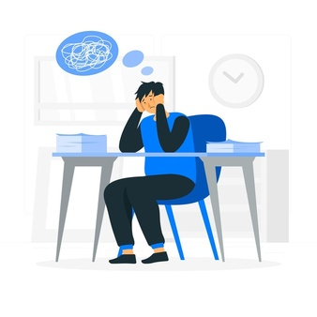
מודל הגירויים - עומס
עומס כגורם ללחץ
התמודדות עם הרבה מטלות בזמן מועט או התמודדות עם דרישה לרמת ביצוע גבוה של מטלה
לדוגמא: תלמיד שצריך ללמוד עשרה פרקים למבחן בהיסטוריה,
ולמחרת יש לו עוד מבחן במתמטיקה חמש יחידות לימוד יחוש
לחץ ברמה גבוהה – שתי המטלות דורשות רמת ביצוע גבוהה.

Slide 7

מודל הגירויים - קונפליקט
קונפליקט כגורם ללחץ
מצב בו נדרש האדם לבחור בין שתי אפשרויות ולכל בחירה או חוסר בחירה יש מחיר.
לדוגמא: ילד המתלבט האם בחופשת הקיץ לנסוע
לטיול בארצות הברית עם הוריו או להשתתף בגיבוש ליחידה קרבית נחשקת יחוש בלחץ - הקונפליקט פנימי.

Slide 8

מודל הגירויים – חוסר שליטה
חוסר שליטה כגורם ללחץ
כאשר האדם לא יכול לשלוט על מצב או אין ביכולתו לחזות את העתיד.
לדוגמא: חייל שאינו יכול לקבוע תכניות לסופ"ש כי מפקדו הוא זה שיחליט אם ייצא שבת יחוש לחץ.

Slide 9

מודל הגירויים – שינויים
שינויים כגורם ללחץ.
כל שינוי מביא ללחץ. כיוון שהשינוי דורש הסתגלות מחדש. ככל שיש יותר שינויים הסמוכים זה לזה בזמן, הם בעלי עצימות גבוהה יותר והם יותר משמעותיים לאדם תחושת הלחץ תעלה. השינויים הם אירועי חיים שיכולים להיות חיוביים או שליליים.
לדוגמא: בחור בן 21 השתחרר מהצבא, עובר לעיר חדשה ומתחיל גם ללמוד באוניברסיטה וכן לעבוד כמלצר בערבים, יחוש לחץ ברמה גבוהה.

Slide 10
מודל הגירויים – שינויים
החוקרים הולמס וריי (1967) יצרו שאלון שנקרא - "סולם ההסתגלות מחדש".
בבניית השאלון ביקשו הולמס וריי מחמשת אלפים נבדקים לדרג את יחידות הלחץ באירועי חיים שונים שעברו (1-100)
הולמס וריי קבעו שחתונה = 50 יחידות לחץ ומשם פיזרו את אירועי החיים בהתאמה למידת הלחץ שדווחו הנבדקים.
43 האירועים בשאלון מצטברים. לחץ יותר גדול יגיע בהתאם לטיבם של הלחצים, לעוצמתם ולסמיכותם.
מי שמגיע ל - 300 נקודות ומעלה צפוי להגיע לבעיות רפואיות קשות עד להתמוטטות עצבים בהשוואה לאלה שחווים פחות לחץ.

Slide 11
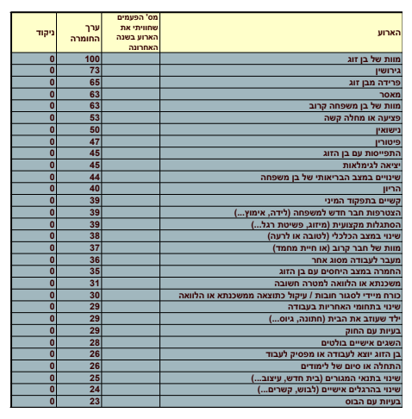
סולם הולמס וריי – האם אני בלחץ?
האם אני לחוץ?
שלב א - סימון אירועי חיים בחצי שנה האחרונה
שלב ב - סיכום יחידות הלחץ
מוזמנים להתנסות בסיום השיעור

Slide 12
דוגמא לשאלה מבחינת הבגרות
העוסקת בסולם ההסתגלות מחדש של הולמס וריי
בגרות, קיץ תשע"ז, 2017
שמעון עומד להתחתן בעוד חודש. לפני יומיים פוטר שמעון מעבודתו,
ובשבוע הבא עליו לעבור דירה. שמעון מרגיש לחץ רב בגלל השינויים.
מהו "סולם ההסתגלות מחדש" של הולמס וריי? הסבר באמצעותו את הלחץ
שמרגיש שמעון, והצג יתרון אחד וחיסרון אחד של סולם זה.

Slide 13
מודל הגירויים – ביקורת
חסרונות ויתרונות של מודל הגירויים.
המודל אינו מתעסק בתגובות ללחץ
המודל אינו מתייחס להבדלים בין-אישיים
חסרונות ויתרונות של סולם הולמס וריי.
היתרון בשאלון –
אדם יכול לאמוד את מידת הלחץ שלו.
החסרונות בשאלון –
כל אחד מפרש אחרת מצב לחץ, אין בדיקת מצבו הנפשי של האדם ויש כאלה שיכולים להתמודד יותר טוב מאחרים.
המחקר נעשה רק על גברים...אולי נשים נלחצות אחרת?
גם מצב של היעדר שינויים גורם ללחץ.
האם תוכלו לחשוב
על יתרון אחד
שיש למודל?

Slide 14

לסיכום, רגע חושבים...
עומס
קונפליקט
חוסר שליטה
שינויים
לחץ!
אילו מארבעת הגורמים
מעורבים במצב של
חרדת בחינות?

Slide 15
מטלה מסכמת
דוגמה לשאלת בגרות העוסקת במודל הגירויים
בגרות קיץ תשע"ה, 2015
פתיח:
רותי וליאור הם זוג הורים לילד בן שנתיים.
רותי היא רופאה מתמחה בחדר מיון, והיא עובדת בימים ובלילות.
ליאור הוא מחנך כיתה בבית ספר תיכון, ולאחרונה הוא מונה גם לתפקיד
רכז שכבה. ליאור הוא גם האחראי לטיפול בילד ובצורכי הבית, והוא חווה לחץ.
השאלה: על פי מודל הגירויים, ציין שני גורמים ללחץ,
והסבר באמצעותם את הלחץ שליאור חווה.

Slide 16

תודה על ההקשבה
ולהתראות בשיעור הבא.

Slide 17
נושא: לחץ
חלק ב – מודל האינטראקציה
פסיכולוגיה לכיתות י – י"ב
כתיבה ועריכת מצגת: טל גבאי
מורה: טל גבאי

Slide 18
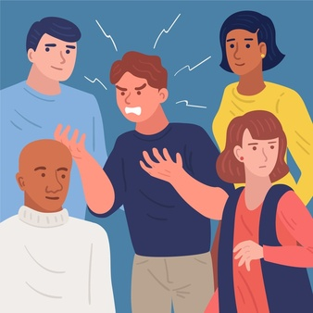
מה נלמד בחלק ב' של השיעור ?
בשיעור זה נלמד את מודל האינטראקציה
ונענה על שאלה מרכזית חשובה:
  מדוע לא כולנו מרגישים אותו דבר במצבי לחץ?
  ממה נובעים ההבדלים בנינו?
  מה אפשר ללמוד מהמודל הזה על שיפור
  ההתמודדות שלנו עם מצבי לחץ?

Slide 19
מודל האינטראקציה
מודל האינטראקציה משלב בין מודל התגובות למודל הגירויים.
ההנחה המרכזית של המודל של לזארוס – יוצר המודל,
היא שלחץ הוא דבר אישי (סובייקטיבי).
כל אחד יתפוס לחץ בצורה אחרת ויגיב אחרת,
ולכן באותו המצב יהיו מי שילחצו ואחרים שלא.

Slide 20
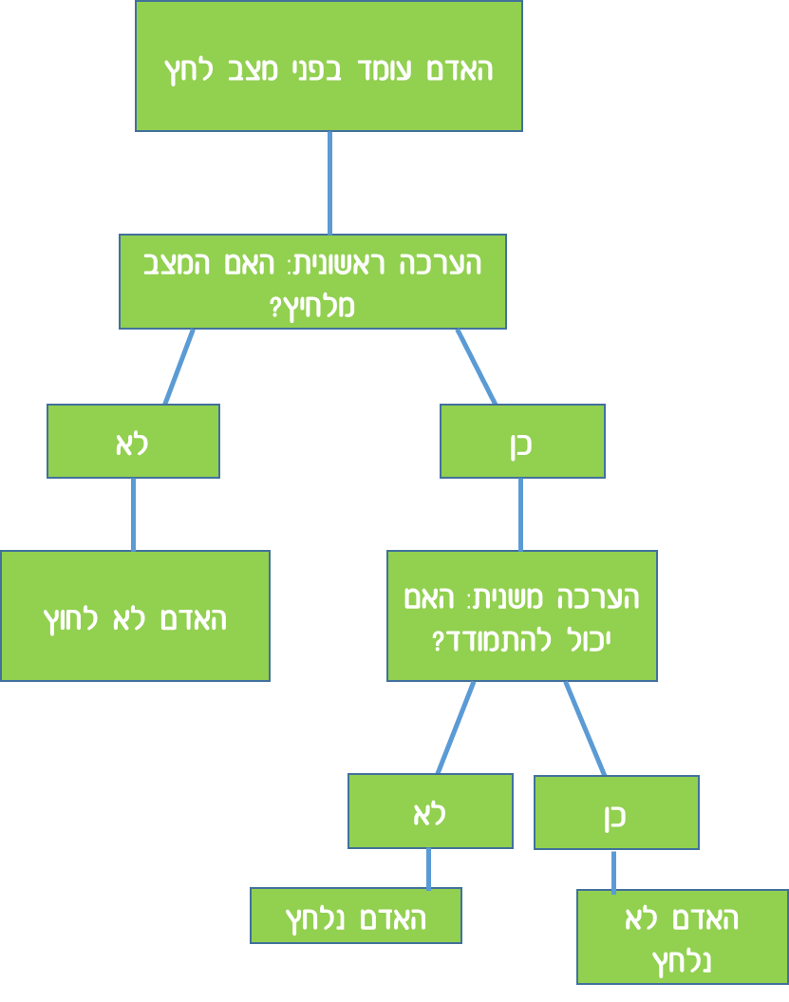
מודל האינטראקציה – שני שלבי הערכה
מצב מלחיץ הוא מצב שהאדם תופס כמצב המאיים על צרכיו ומניעיו.
על פי מודל זה במצב לחץ,
אדם עובר שני שלבי הערכה:
הערכה ראשונית של מצב הלחץ.
ואם התשובה חיובית
הוא עובר להערכה משנית
הפעם, של כישורי ההתמודדות שלו...

Slide 21
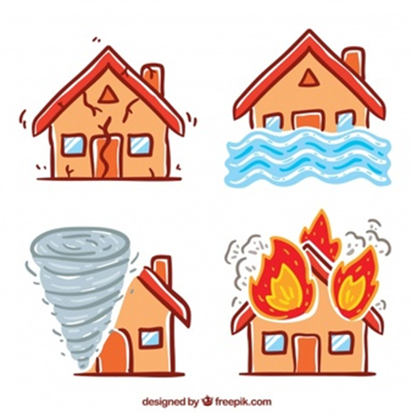
מודל האינטראקציה – הדגמת שלב הערכה ראשונית
הערכה ראשונית : האם המצב מאיים על צרכים או מניעים של האדם?
האדם שואל את עצמו: האם האיום קשור לפגיעה גופנית או נפשית או למצב שיש בו אתגר וגם אם הוא חיובי, יש בו סיכון?
הדגמה:
המצב: בחינת בגרות
הערכה ראשונית של התלמיד: האם כישלון יפגע בהערכתו העצמית, או בעתידו?
המצב: רעידת אדמה
הערכה ראשונית של אדם שנקלע למקום: האם המצב מאיים על בטחוני, על חיי?

Slide 22
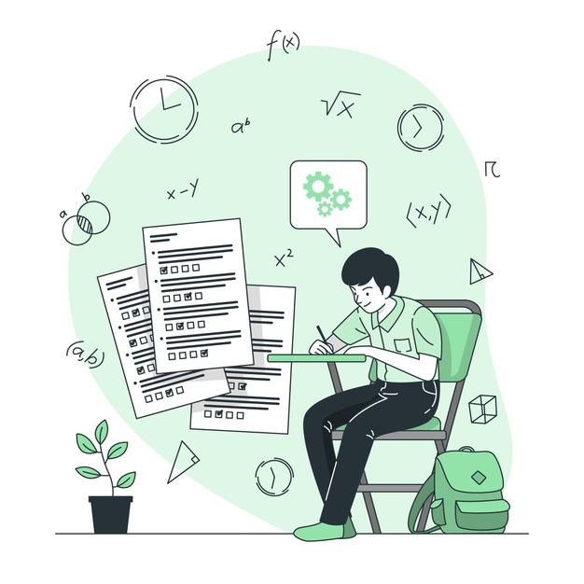
מודל האינטראקציה – הדגמת שלב הערכה משנית
הערכה משנית: האם אני מסוגל להתמודד עם המצב הזה?
האדם מעריך את יכולת ההתמודדות שלו שכוללת:
כלים, מיומנויות, כישורים, ניסיון - לאנשים שונים יש
יכולת התמודדות שונה לכן הם יענו אחרת על שאלה זו.
הדגמה:
המצב: בחינת בגרות
הערכה משנית של התלמיד: האם יש לי כלים להתמודד
ולהצליח בבחינה?
המצב: רעידת אדמה
הערכה משנית של אדם שנקלע למקום: האם יש לי ניסיון וכישורים
המאפשרים לי להתמודד עם המצב הזה?

Slide 23
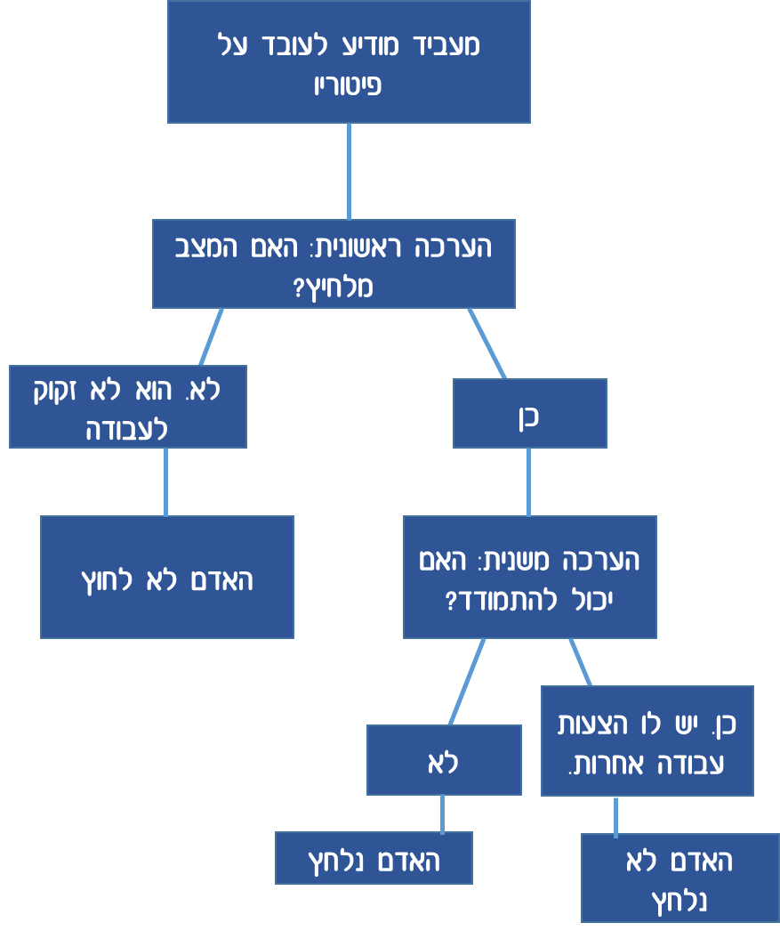
הדגמה באמצעות תרשים

Slide 24

מודל האינטראקציה – המחקר של מאל (1949)
שאלת המחקר: האם כל הסטודנטים העומדים לפני בחינת הכניסה לביה"ס לרפואה יהיו בלחץ?
אוכלוסיית המחקר – 8 מועמדים לכניסה לביה"ס.
מהלך המחקר – לפני הבחינה, החוקר בדק את רמת החומציות בקיבתם, המעידה על עוצמת לחץ.
ממצאים – אצל שישה מהנבדקים, רמת החומציות הייתה גבוהה, דבר שהעיד שהם בלחץ.
אבל אצל שניים, רמת החומציות הייתה נמוכה.
למה?!

Slide 25
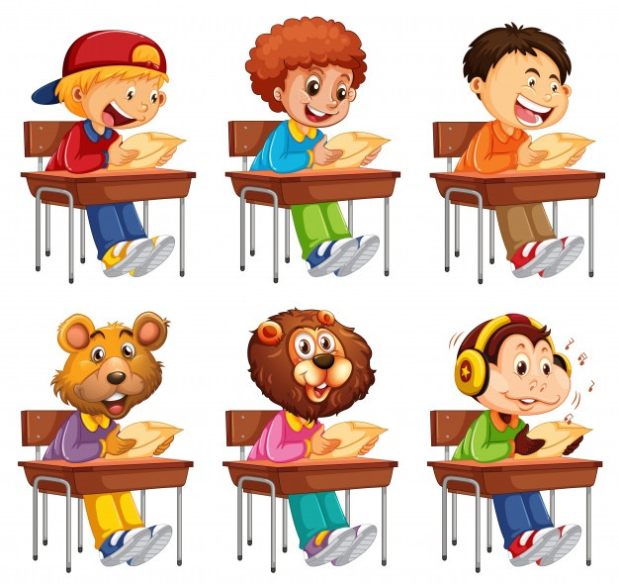
מודל האינטראקציה – המחקר של מאל (1949)
מהי מסקנת המחקר של מאל?
החוקרים בדקו ומצאו שאחד הסטודנטים לא היה מעוניין
בכלל להתקבל והסטודנט השני, התקבל לביה"ס אחר.
כלומר הם (בשונה מהאחרים) לא תפסו את המבחן כמצב המאיים
על מניעים או צרכים שלהם ולכן לא היו בלחץ בכלל!
מסקנה: כל אחד תופס את המצב בצורה שונה בהתאם למידת האיום
של המצב ולהערכת היכולת שלהם להתמודד עם המצב.
מסקנת המחקר של מאל מהווה ראייה (הוכחה) לנכונות מודל האינטראקציה

Slide 26
לסיכום מודל האינטראקציה
לחץ הוא דבר סובייקטיבי
האדם עושה שתי הערכות לפני שהוא נכנס ללחץ
הערכה ראשונה: האם המצב מאיים עלי?
הערכה שנייה: האם אני יכול להתמודד עם המצב?".
רק אם האדם תופס את המצב כמאיים
ואת יכולת ההתמודדות שלו כנמוכה הוא
יחוש לחץ!
האם עכשיו אתם תופסים
אחרת את תופעת
חרדת בחינות?

Slide 27
מטלה מסכמת
דוגמה לשאלת בגרות העוסקת במודל האינטראקציה
בגרות, קיץ תשע"ו, 2016
תלמידיה של רונית הציעו לה ליצור קבוצת וואטסאפ שתאפשר להעביר במהירות מסרים לתלמידי הכיתה. התלמידים סיפרו לה שהמורים האחרים מחוברים לאפליקציה זו כבר זמן רב ומשתמשים בה לצורכי לימודים. בעיני התלמידים מורים אלה נחשבים למתקדמים מבחינה טכנולוגית. רונית מהססת משום שאינה שולטת ביישומי מחשב.
הצג את מודל האינטראקציה, והסבר באמצעותו מדוע מורים אחדים חווים לחץ כאשר הם צריכים להשתמש ביישומי מחשב חדשים, ואילו מורים אחרים אינם חווים לחץ במצב זה.

Slide 28


זהו זה הפעם,
תודה על ההקשבה
וההשתתפות בשיעור!
פסיכולוגיה
בלי
לחץ!
איורים למצגת:
freepik

Slide 29

שימוש ביצירות מוגנות בזכויות יוצרים ואיתור בעלי זכויות
השימוש ביצירות במהלך שידור זה נעשה לפי סעיף 27א לחוק זכות יוצרים, תשס"ח-2007. אם הינך בעל הזכויות באחת היצירות, באפשרותך לבקש מאיתנו לחדול מהשימוש ביצירה, זאת באמצעות פנייה לדוא"ל rights@education.gov.il

